Slide 1
TTI2D3 | 2020/2021

Slide 2
JENIS – JENIS GERBANG DASAR
AND |  | NAND
OR |  | NOR
NOT |  | XOR

Slide 3
GERBANG AND
Gerbang AND akan mempunyai output bernilai 1 apabila semua inputnya bernilai 1, Selain itu outputnya akan bernilai 0
Z = A.B
DIAGRAM VENN
A | B | A.B
0 | 0 | 0
0 | 1 | 0
1 | 0 | 0
1 | 1 | 1

Slide 4
GERBANG OR
Gerbang OR akan mempunyai output bernilai 0 apabila semua inputnya bernilai 0, Selain itu outputnya akan bernilai 1
Z = A+B
A | B | A + B
0 | 0 | 0
0 | 1 | 1
1 | 0 | 1
1 | 1 | 1
DIAGRAM VENN

Slide 5
GERBANG NOT
Output gerbang NOT adalah kebalikan dari inputnya.
Jika input HIGH, maka output LOW, dan kebalikannya.
Gerbang NOT sering disebut INVERTER
Z = A
DIAGRAM VENN
A
0 | 1
1 | 0

Slide 6
GERBANG NAND
Gerbang NAND merupakan gabungan gerbang AND dan gerbang NOT. Keluaran gerbang NAND adalah keluaran gerbang AND yang diinversikan (di-NOT-kan).
Z = A.B
A | B | A.B
0 | 0 | 0 | 1
0 | 1 | 0 | 1
1 | 0 | 0 | 1
1 | 1 | 1 | 0
DIAGRAM VENN
A.B

Slide 7
GERBANG NOR
Gerbang NOR adalah gabungan gerbang OR dan gerbang NOT. Keluaran Gerbang NOR adalah keluaran gerbang OR diinversikan (di-NOT-kan).
Z = A+B
A | B | A+B
0 | 0 | 0 | 1
0 | 1 | 1 | 0
1 | 0 | 1 | 0
1 | 1 | 1 | 0
DIAGRAM VENN
A+B

Slide 8
GERBANG XOR
Gerbang XOR akan mempunyai nilai output 0 apabila nilai inputnya sama.
Z = A⊕B
DIAGRAM VENN
A | B | A⊕B
0 | 0 | 0
0 | 1 | 1
1 | 0 | 1
1 | 1 | 0
A⊕B = warna hijau

Slide 9
Gerbang Dasar dengan Input Lebih Dari 2
Gerbang AND, OR, NAND dan NOR bisa mempunyai input lebih dari 2 (3,4, dst)
Sifat yang dimiliki tetap

Slide 10
Gerbang AND dan OR dengan 3 input
A | B | C | A.B.C
0 | 0 | 0 | 0
0 | 0 | 1 | 0
0 | 1 | 0 | 0
0 | 1 | 1 | 0
1 | 0 | 0 | 0
1 | 0 | 1 | 0
1 | 1 | 0 | 0
1 | 1 | 1 | 1
A | B | C | A+B+C
0 | 0 | 0 | 0
0 | 0 | 1 | 1
0 | 1 | 0 | 1
0 | 1 | 1 | 1
1 | 0 | 0 | 1
1 | 0 | 1 | 1
1 | 1 | 0 | 1
1 | 1 | 1 | 1

Slide 11
1. Contoh Rangkaian Sederhana
A
?
B

Slide 12
Tabel Kebenaran untuk Rangkaian
A | B | A | B | A • B | A • B
0 | 0 | 1 | 1 | 1 | 0
0 | 1 | 1 | 0 | 0 | 1
1 | 0 | 0 | 1 | 0 | 1
1 | 1 | 0 | 0 | 0 | 1

Slide 13
2. Contoh Implementasi
A | B |  |  | f
0 | 0 | 0 | 0 | 0
0 | 1 | 0 | 1 | 1
1 | 0 | 1 | 0 | 1
1 | 1 | 0 | 0 | 0

Slide 14
Contoh implementasi
A
f
B

Slide 15
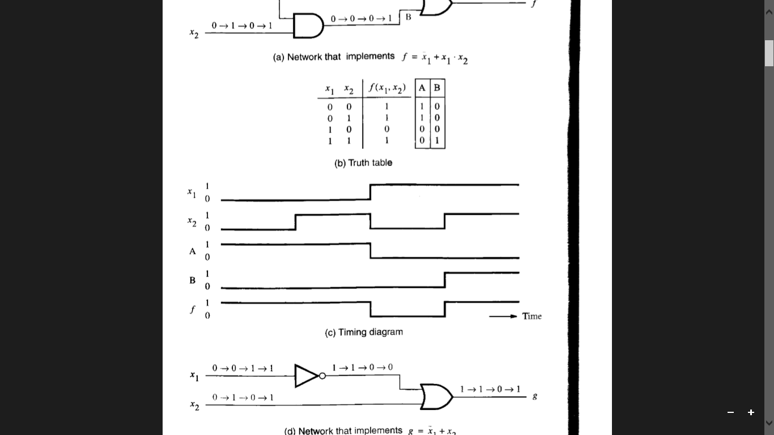

3. Contoh Implementasi
$$f=\overline{x_{1}}+{(x}_{1}.x_{2})$$
Gambar rangkaian :
Tabel Kebenaran :
Timing diagram :

Slide 16
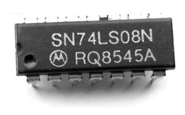
Chips/ IC Digital Dasar
Implementasi diagram logik dilakukan dengan menggunakan Rangkaian elektronik digital yang biasanya berbentuk chips/IC
Jenis Chip logika yang ada di pasaran biasanya berbentuk IC TTL (Transistor-transistor Logic) atau MOS
Chip tersebut diidentifikasi dengan part number atau model number.
Seri IC rangkaian digital standar diawali dengan 74, 4, or 14.
7404 is an inverter
7408 is an AND
7432 is an OR
4011B is a NAND

Slide 17
Chips
Chip logika dasar biasanya berbentuk DIP (dual in package) dengan jumlah pin genap. Umumnya adalah 14-pin
Pin 1 ditandai dengan adanya titik atau setengah lingkaran.
Nomor pin urut dibaca dari pin 1 berlawanan arah dengan jarum jam.
Pin 14
Pin 8
Pin 1
Pin 7

Slide 18
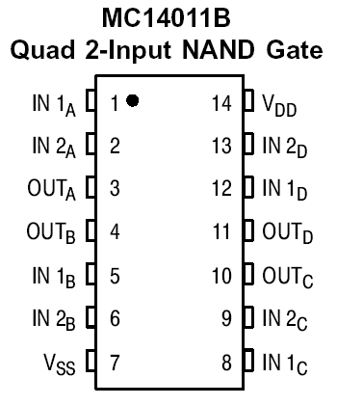
Chips
Chips memerlukan tegangan untuk beroperasi
Vcc yang digunakan biasanya adalah 5 volts dan pin VCC umumnya pada nomor pin terakhir (untuk DIP14 berarti pada pin 14)
Pin Ground biasanya pada pin terakhir yang sejajar dengan pin 1 (pada DIP14 maka no pin GND biasanya adalah no 7)
Voltage
Ground

Slide 19
Contoh IC TTL Gerbang Dasar
74LS00 : Quad 2 input NAND Gate
74LS08 : Quad 2 input AND Gate

Slide 20
Contoh IC TTL Gerbang Dasar
74LS02 : Quad 2 input NOR Gate
74LS32 : Quad 2 input OR Gate

Slide 21
Contoh IC TTL Gerbang Dasar
74LS04 : Hex Inverter
74LS86 : Quad 2 input XOR Gate

Slide 22
Contoh IC TTL Gerbang Dasar
74LS02 : Quad 2 input NOR Gate
74LS32 : Quad 2 input OR Gate

Slide 23
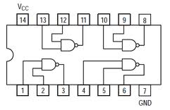
Kondisi | 1 | 2 | 3 | 4 | 5 | 6 | 7 | 8 | 9 | 10 | 11 | 12 | 13 | 14
A | 0 |  | 0 | 0 | 0 |  | 0 | 1 | 0 |  |  | 0 | 0 | 1
B | 0 | 1 |  | 1 |  | 1 | 0 | 1 |  | 0 | 1 |  | 0 | 1
C |  | 0 | 0 |  | 1 | 1 | 0 |  | 0 | 0 | 0 | 1 |  | 1
D |  | 1 | 1 | 1 |  | 0 | 0 | 1 |  | 1 | 0 |  | 1 | 1

